Slide 1
Восьмое апреля.
Сочинение /по картине С. Григорьева «Вратарь»/.

Slide 2
- изложить содержание картины с элементами описания; - учить школьников правильно употреблять в своей речи глаголы, деепричастия, описывать портрет героя; - совершенствовать орфографические и пунктуационные навыки.
Цели и задачи урока

Slide 3
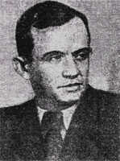
Сведения о художнике
- Сергей Алексеевич Григорьев – народный художник Украины, родился в Луганске (Донбасс) в многодетной семье железнодорожника.
Широкую известность приобрёл как автор произведений на тему семьи и школы. Лучшие полотна художника посвященным детям. Среди них известны картины: «Обсуждение двойки», «Девочка с яблоком», «Внучка поэта», «Приём в комсомол», «Девочка в шубе» Заслуженную славу принесла художнику картина «Вратарь» (1949 г.)
За эту работу автору была присуждена Государственная премия.

Slide 4
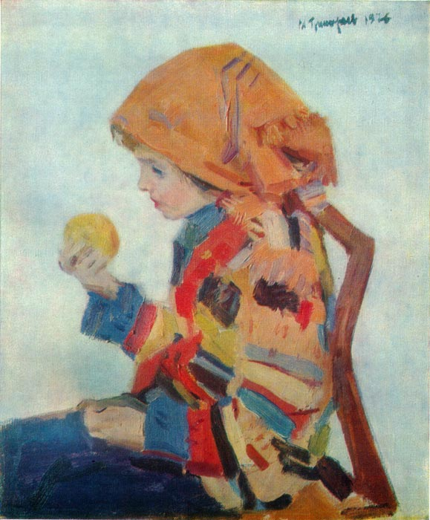
С. А. Григорьев «Девочка с яблоком»
Картины о детях

Slide 5
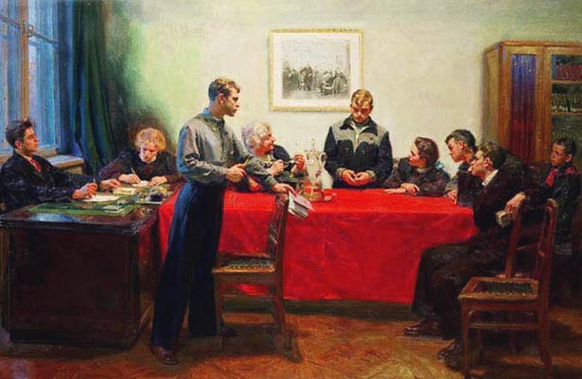
«Обсуждение двойки»

Slide 6
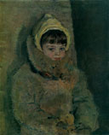
«Девочка в шубе»

Slide 7
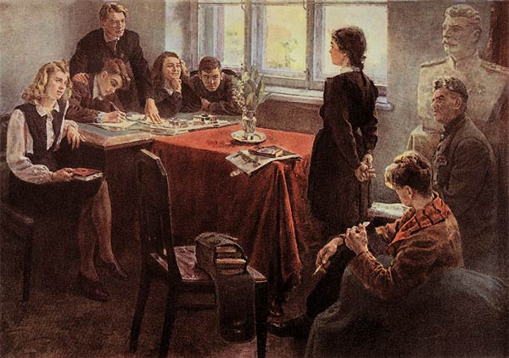
«Приём в комсомол»

Slide 8
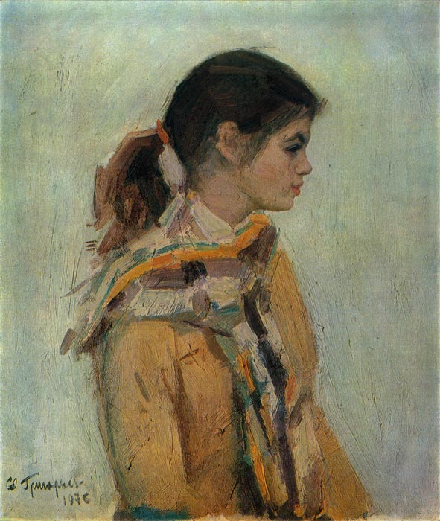
«Внучка поэта»

Slide 9
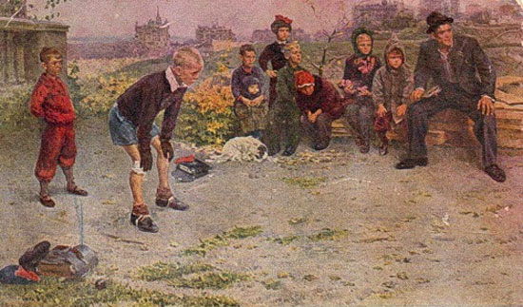

Slide 10
1.Как выглядит вратарь?
2.Какова его поза?
3.Во что он одет?
4.Подберите глаголы, причастия и деепричастия для характеристики вратаря.
«Полусогнувшись, стоит в воротах вратарь, упершись руками в колени. Поза его очень устойчива и в то же время отражает напряжение всего тела, готового к прыжку, к броску…»

Slide 11
«Взволнованно, вытянув шейку, смотрит на игру мальчишка в зеленом костюмчике».
«Очень оживленно реагирует на игру малыш в сером капюшоне».
«Более чинно наблюдают за событиями на поле девочка с куклой и стоящая позади нее школьница с красным бантом».
«Пригнувшись, чтобы ей была лучше видна игра, упершись руками в колени, смотрит девчушка в красном капюшончике»;
о взрослом:
«Полон азарта мужчина, истый любитель футбола, который совершенно искренне, явно забыв о том, что перед ним детская команда, увлечен игрой. Он сидит рядом с ребячьей «мелюзгой» так, как сидят только на стадионе – готовый вот-вот вскочить. Шляпа его сдвинута на затылок, ворот вышитой украинской рубахи распахнут, пиджак расстегнут.
Увлеченный игрой, он присел на минутку и забыл обо всем на свете, целиком отдавшись переживанию игры…»

Slide 12
Осень – солнечная, теплая, золотая;
день – ясный, светлый, теплый;
листья – лежат желтым ковром… шуршат под ногами…
опавшие золотые листья устилают землю…

Slide 14
Словарная работа
пиджак позади нее
бутсы капюшончик
реагирует девчушка
слегка увлечен

Slide 16
Сочинение /по картине С. Григорьева «Вратарь»/.

Slide 17
Передо мной картина С. Григорьева «Вратарь». В творчестве художника важную роль играет тема молодости, физического и духовного здоровья человека. Главная задача автора - показать, что футбол –
азартная и увлекательная игра.
Эта картина очень динамична. Сюжет ее следующий.
На полотне царит осень, о чем свидетельствуют
темное пасмурное небо, желтеющая и опадающая листва.
Ребята, видимо, возвращались из школы и зашли на пустырь поиграть в футбол. Пустырь находится сравнительно недалеко от города, на горизонте виднеются
какие-то строения, даже просматриваются купола церкви.
Ребята соорудили ворота из
портфелей и школьных сумок, просто бросив их на землю,
зрители уселись на штабель из досок, и завязалась интересная игра. О том, что она азартна, свидетельствует
неприкрытый интерес болельщиков.

Slide 18
Центральным персонажем картины является
мальчик-вратарь.
Он стоит, согнувшись, напряжённо и сосредоточенно следит за игрой. По его позе можно предположить, что мяч
пока далеко от ворот.
Но в любой момент мальчик готов вступить в игру и защищать свои ворота. Герой хочет походить на настоящего вратаря. У него поза
профессионального футболиста, на руках перчатки.
Замотанная бинтом коленка свидетельствует о том, что не впервые
вратарь стоит на футбольном поле, и всегда он защищал ворота, даже ценой собственных коленей.
Возникает ощущение, что мальчик нередко наблюдал за игрой в футбол и стремится подражать футболистам даже в одежде.
На ногах у мальчика подвязанные тесьмой калоши. Видно, что вратарь —
храбрый, бесстрашный мальчик, увлеченный своим делом.

Slide 19
Взоры всех болельщиков устремлены вправо, туда, где идет
напряженная борьба за мяч.
Остальные игроки с мячом не изображены на полотне, но напряженное внимание зрителей свидетельствует
о жаркой схватке.
Мужчина в шляпе и пиджаке, кажется, целиком захвачен зрелищем игры и очень хочет принять в ней участие. В его позе художник сумел изобразить
напряжение и готовность к порывистым движениям.
Мужчина сидит, слегка расставив ноги, оперевшись ладонями о колени и подавшись вперед и вбок, туда, где игроки бьются за мяч. Вероятно, молодой мужчина и сам
хорошо играет в футбол.
А возможно, он вспомнил
собственное детство и такие же игры с мячиком на пустыре.

Slide 20
Мальчик в лыжном костюме и красном галстуке не меньше увлечен игрой. Он смотрит, вытянув голову вперед и приоткрыв рот. Мальчик с малышом на руках и девочка в школьной форме, с красным бантом в волосах, также внимательно смотрят за игрой. Другие девочки, сидящие на досках — с куклой, в капюшоне, в красной шапке, — более спокойно относятся к игре, но тем не менее внимательно за ней наблюдают. Самые спокойные, даже равнодушные к игре персонажи картины — малыш в пуховом платке и белый лохматый пес с черным ухом. Ребенок спокойно прислонился к брату, а собака свернулась клубочком и дремлет.

Slide 21
Картина написана в теплой цветовой гамме. Художник использует
оттенки желтого, светло-коричневого, красного.
Земля на картине светло-коричневая, вытоптанная, лишенная растительности, и зритель понимает: футбольная игра далеко не впервые проводится на этом пустыре. На кустарниках и поле можно увидеть золотистые листья, рыжевато-желтые доски играют роль лавочки для болельщиков. Красные тона отразились в костюме маленького мальчика, банте и шапочке девочек. Такие цвета помогают художнику передать
напряженность действия, матча.

Slide 22
Картина Григорьева передает ощущение воздушности, прозрачности осеннего воздуха.
Пейзаж в данной работе играет роль фона, он ненавязчив и исполнен в достаточно приглушенных красках: словно затуманенный город на заднем плане, темные и теплые тона земли, светлые неяркие кустарники. Все в картине подчинено основному замыслу художника и тонкого психолога: наиболее точно изобразить
юного вратаря, всецело увлеченного игрой и ответственно относящегося к своей роли.
Картина Григорьева — это рассказ о
детях послевоенного времени, играющих в футбол.

